Slide 1
Хвороби серцево-судинної системи.Причини гострої серцево-судинної недостатності.
Випадки:інфаркт , стенокардія

Slide 2
Серцево-судинна система
СЕРЦЕВО-СУДИННА СИСТЕМА. ОРГАНИ КРОВОТВОРЕННЯ ТА ІМУННОГО ЗАХИСТУ. ЕНДОКРИННА СИСТЕМА
Судинна система — це комплекс розгалужених трубок різного діаметру, які забезпечують транспорт крові до всіх органів, регуляцію кровопостачання органів, обмін речовин між кров’ю й оточуючими тканинами, а також проведення лімфи від тканин у венозне русло. Тісно пов'язане із судинною системою серце, яке є насосом, що приводить кров у рух.
Мікроциркуляторне русло — система дрібних судин, до яких належать артеріоли, гемокапіляри, венули, а також артеріоло-венулярні анастомози. Цей функціональний комплекс кровоносних судин, оточений лімфатичними капілярами та судинами разом із навколишньою сполучною тканиною виконує такі важливі функції як регуляція кровопостачання органів, транскапілярний обмін, дренаж, депонування крові. У кожному органі відповідно до його функції існують специфічні особливості будови і розташування судин мікроциркуляторного русла. Судини мікроциркуляторного русла дуже пластичні і реагують на зміни кровотоку. Вони можуть депонувати формені елементи крові або бути спазмованими і пропускати лише плазму, змінювати проникливість для тканинної рідини тощо.

Slide 3
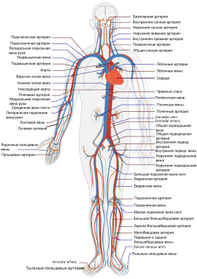
Серцево-судинна система
Гемокапіляри (vasa haemoca-pilfaria) виконують основну функцію кровоносної системи щодо обміну речовин між кров'ю та тканинами, відіграють роль гістогематичного бар'єра, а також забезпечують мікроциркуляцію.
Стінка капілярів дуже тонка, містить ендотелій, базальну мембрану та перицити. Ендотелій — це внутрішній шар клітин, яким вистелені капіляри, а також усі інші судини і серце. Це пласт плоских полігональної форми, витягнутих у довжину клітин з нерівними хвилястими краями, які добре видно при імпрегнації сріблом. Люменальна (обернена до току крові) поверхня ендотеліоцитів вкрита шаром гліколротеїнів. Вздовж внутрішньої і зовнішньої поверхні клітин розташовані піноцитозні пухирці та кавеоли, що свідчить про активний трансендотеліальний перенос різних речовин. Ендотеліоцити можуть мати окремі мікроворсинки, а також утворювати клапаноподібні структури.

Slide 4
Серцево-судинна система
Базальна мембрана гемокапілярів товщиною 35...50 нм має тонкофібрилярну будову, містить колаген, глікозаміноглікани, ліпіди. Відіграє велику роль у транспорті речовин через капілярну стінку, її стан зумовлює проникливість капілярів: Разом з цим вона полегшує фіксацію ендотеліальних клітин і створює зовнішню опору для їхнього цитоскелету. Базальна мембрана може бути суцільною або містити отвори — пори. Перицити — це сполучнотканинні клітини з відростками, якими вони охоплюють капіляри іззовні. Перицити можуть лежати у розщепленнях базальної мембрани. У ділянках, де базальна мембрана містить пори, перицити утворюють з ендотелієм ендотеліоперицитарні щільні контакти І, таким чином, формують з ними цілісну систему. Капіляри завжди супроводжують малодиференційовані сполучнотканинні клітини, які мають назву адвентиційних. Вони розташовані зовні від перицитів і оточені міжклітинною речовиною з тонкими колагеновими волокнами. До складу власне капілярної стінки ці клітини не входять.

Slide 5
Серцево-судинна система
Залежно від будови ендотелію, базальної мембрани, а також від діаметру визначають капіляри: 1) соматичного типу діаметром до 10 мкм, мають нефенестрований ендотелій і суцільну базальну мембрану, вони локалізуються в шкірі, м'язовій тканині, серці, головному мозку; 2) вісцерального типу, мають фенестрований ендотелій і суцільну базальну мембрану, локалізуються у ниркових клубочках, ворсинках тонкої кишки, залозах внутрішньої секреції; 3) синусоїдного типу, мають фенестри в ендотелії і пори у базальній мембрані, розташовані у кровотворних органах, печінці.
Артеріоловенулярні анастомози (ABA). Ця частина мікроциркулярного русла забезпечує прямий перехід артеріальної крові у вени, оминаючи капіляри. ABA існують майже у всіх органах, їх діаметр коливається у межах від 30 до 500 мкм, а довжина сягає 4 мм. Розрізняють дві групи анастомозів: 1) справжні ABA, або шунти, де скидається чиста артеріальна кров, виділяють справжні прості анастомози і справжні анастомози, забезпечені скоротливими структурами; 2) атипові ABA, або півшунти, де тече мішана кров.

Slide 6
Серцево-судинна система
Артерії мішаного типу. На прикладі будови стінки артерії мішаного типу можна розглянути загальний план будови судинної стінки взагалі. Отже, стінка артерії мішаного типу, а також інших артерій і вен, побудована з трьох оболонок: внутрішньої (tunica interne, seu intima), середньої (tunica media), зовнішньої (tunica externa, seu adventitia).
Внутрішня оболонка утворена з ендотелію, підендотеліального шару та внутрішньої еластичної мембрани. Ендотелій розглянуто вище при характеристиці будови капілярів. Підендотеліальний шар — це шар пухкої неоформленої сполучної тканини, в якому містяться тонкі еластичні та колагенові волокна, що мають переважно поздовжній напрямок, а також малодиференційовані сполучнотканинні клітини неправильної зірчастої форми. Аморфна речовина містить сульфатовані глікозаміноглікани. Внутрішня еластична мембрана розташована зовні від підендотеліального шару і лежить на межі з середньою оболонкою. Це вікончаста еластична пластинка, на гістологічних препаратах має вигляд хвилястої блискучої стрічки (посмертне скорочення м'язової оболонки надає їй хвилястого вигляду).

Slide 7
Серцево-судинна система
Середня оболонка складається з двох основних елементів: гладких міоцитів, розташованих циркулярне, а точніше у вигляді пологої спіралі, і еластичних волокон, також розташованих в основному спіральне, і, окрім того, ще й радіальне та дугоподібно. Співвідношення гладких міоцитів і еластичних волокон у середній оболонці артерії мішаного типу становить приблизно 1:1. На межі середньої і зовнішньої оболонок лежить зовнішня еластична мембрана, аналогічна за будовою, але дещо тонша від внутрішньої еластичної мембрани. Всі еластичні елементи зв'язані між собою і утворюють єдиний еластичний каркас артерії, що надає судині еластичність при розтягуванні і пружність при стисканні, перешкоджає спаданню і, таким чином, зумовлює безперервність току крові.
Зовнішня оболонка (адвентиція) складається з пухкої волокнистої неоформленої сполучної тканини, волокна якої орієнтовані здебільшого поздовжньо. У внутрішньому шарі цієї оболонки є також гладкі міоцити. У зовнішній оболонці містяться судини та нерви судин.

Slide 8
Серцево-судинна система
Артерії м'язового типу. Зі зменшенням калібру артерій змінюється будова їхньої стінки. Основні зміни стосуються середньої оболонки — зменшується відносний вміст еластичних волокон і відповідно збільшується вміст гладких міоцитів. Це зумовлено змінами гемодинамічних умов; артерії м'язового типу розміщені далеко від серця, тиск крові тут зменшується, і потрібна додаткова робота, щоб його підтримати, що й досягається за рахунок скорочення м'язових елементів судин такого типу. Крім названих змін, у середній оболонці при зменшенні калібру артерій зменшується товщина всіх оболонок, тоншими стають підендотеліальний шар і внутрішня еластична мембрана, зникає зовнішня еластична мембрана.
До артерій еластичного типу належить аорта. В її середній оболонці переважають еластичні елементи, які формують 40 - 50 еластичних вікончастих мембран. М'язових клітин менше, вони розташовані косо відносно еластичних волокон. Вказана специфіка будови зумовлена високим тиском і великою швидкістю крові в артеріях еластичного типу, забезпечує високу еластичність останніх-для пом'якшення поштовхів крові.

Slide 9
Серцево-судинна система
Вени (venae) забезпечують повернення крові до серця, депонування крові та дренаж. Загальний план будови стінки вен такий, як і в артеріях. Але будова їх має І значні відмінності внаслідок інших умов гемодинаміки, якими є низький кров'яний тиск та незначна швидкість кровотоку.
Вказані фактори зумовлюють такі загальні відмінності будови вен порівняно з артеріями: 1) стінка вени тонша, ніж у відповідної артерії; 2) серед структурних елементів вени переважають колагенові волокна, а еластичні розвинені слабо; 3) відсутність зовнішньої еластичної мембрани і слабий розвиток (або повна відсутність) внутрішньої еластичної мембрани; 4) просвіт вени на препараті має частіше неправильну форму, тоді як в артерії він круглий; 5) найбільшу товщину у венах має зовнішня оболонка, а в артеріях найбільш розвиненою є середня оболонка; 6) наявність клапанів у деяких венах. В основі класифікації вен лежать наявність м'язових елементів у стінці та ступінь їх розвитку. Згідно з цією класифікацією вени бувають безм'язового (волокнистого) та м'язового типів. Зовнішня оболонка цих вен зрощена зі сполучнотканинними прошарками органів, у яких вони знаходяться. До таких вен належать вени твердої та м'якої мозкових оболонок, сітківки ока, кісток, селезінки та плаценти.

Slide 10
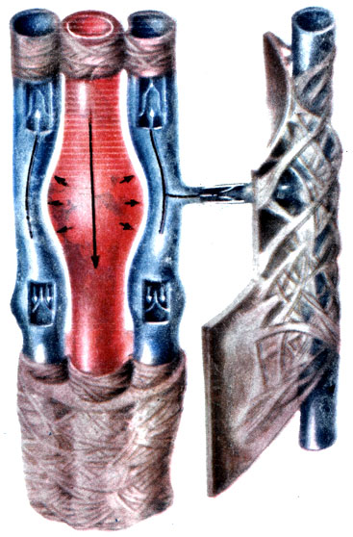
Серцево-судинна система
Вени м'язового типу поділяють на вени зі слабким розвитком м'язових елементів та вени з сильним розвитком м'язових елементів. Характерною особливістю цих вен є також наявність клапанів. Клапани — це кишенеподібні складки внутрішньої оболонки, відкриті у бік серця. Вони перешкоджають зворотному току крові і забезпечують нормальну діяльність серця, зменшуючи коливальні рухи крові. Основою клапана є волокниста сполучна тканина, еластична на люменальному боці і колагенова з боку стінки. Ендотеліальні клітини, що вкривають клапани з боку потоку крові, витягнуті поздовжньо, а на протилежному боці розташовані поперек довжини клапана.

Slide 11
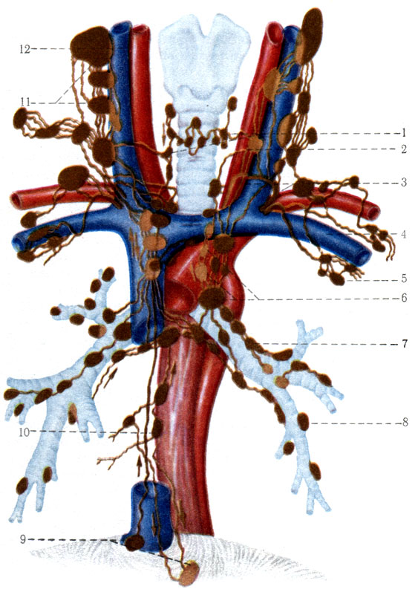
Серцево-судинна система
Лімфатичні судини (vasae lymphaticae) — це частина лімфатичної системи, до якої належать також лімфатичні вузли. Лімфатичні судини тісно пов'язані з кровоносними, особливо у ділянці розташування судин мІкроциркуляторного русла. Саме тут утворюється тканинна рідина, і тут вона проникає у лімфатичне русло. Лімфатичні судини поділяють на лімфатичні капіляри, інтра- та екстраорганні лімфатичн і судини, які відводять лімфу від органів, а також головні лімфатичні стовбури тіла, до яких належать грудна протока та права лімфатична протока. Останні впадають у великі шийні вени.

Slide 12
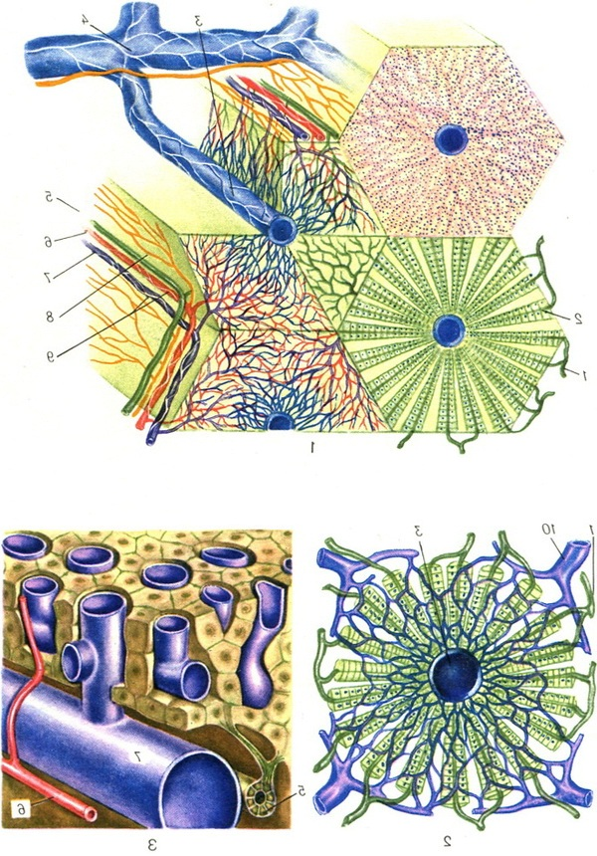
Серцво-судинна система
Лімфатичні капіляри — це початковий відділ лімфатичної системи. До них із тканин надходить тканинна рідина разом із продуктами обміну речовин, а в патологічних випадках — сторонні частинки, мікроорганізми, клітини злоякісних пухлин. Лімфатичні капіляри утворюють систему сліпо викінчених сплющених ендотеліальних трубок, які анастомозують між собою і пронизують органи, де вони супроводжують гемо капіляри.

Slide 13
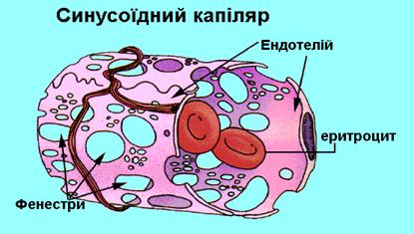
Серцево-судинна система
Лімфатичні капіляри є початковою ланкою лімфатичної системи. Вони утворюють велику мережу в усіх органах і тканинах, окрім головного і спинного мозку, мозкових оболонок, хрящів, плаценти, епітеліального шару слизових оболонок і шкіри, очного яблука, внутрішнього вуха, кісткового мозку і паренхіми селезінки. Діаметр лімфатичних капілярів варіює від 10 до 200 мкм. З'єднуючись один з одним, лімфатичні капіляри формують замкнуті одношарові мережі у фасціях, очеревині, плеврі, оболонках органів. У об'ємних і паренхіматозних органах (легенях, нирках, великих залозах, м'язах) внутрішньоорганна лімфатична мережа має об'ємну (тривимірну) будову. У слизовій оболонці тонкої кишки від мережі у ворсинці відходять широкі, довгі лімфатичні капіляри і лімфатичні синуси. Стінки лімфатичних капілярів утворені одним шаром ендотеліальних клітин, базальна мембрана відсутня. Біля колагенових волокон лімфатичні капіляри фіксовані пучками щонайтонших з'єднувальнотканинних волокон.

Slide 14
Захворювання серцево-судинної системи!
Ішемічна хвороба серця (ІХС) має декілька клінічних форм: серед них розрізняють стенокардію, інфаркт міокарда, постінфарктний кардіосклероз, різні порушення серцевого ритму.
Майже всі прояви ІХС, у тому числі найбільш поширена стенокардія, обумовлені освітою в міокарді (серцевому м'язі) вогнища ішемії, тобто ділянки, недостатньо забезпечується кров'ю. Кровопостачання тієї чи іншої ділянки міокарда порушується найчастіше внаслідок ураження артерій атеросклерозом. Формування атеросклеротичної бляшки в посудині - процес тривалий, який займає часом багато років. Спочатку з'являється ледь помітне пристеночное скупчення ліпідів, в тому числі холестерину. Поступово воно збільшується, просвіт судини звужується аж до його повної закупорки.
Найчастіше страждають ІХС люди, у яких високий вміст холестерину в крові. До цього призводить надмірне споживання висококалорійної їжі, головним чином насичених жирів тваринного походження. Фактором ризику є також ожиріння. Довжина посудин у огрядного людини більше і серцю доводиться проштовхувати кров з подвоєною силою. Розрізняють стенокардію напруження, коли болі виникають при фізичному навантаженні, наприклад під час ходьби, і припиняються, коли хворий зупиняється, і стенокардію спокою, коли напад виникає найчастіше вночі в умовах повного спокою. До спазму вінцевих артерій привертають такі чинники ризику, як куріння,алкоголь, емоційний стрес. Але якщо нікотин і алкоголь діють безпосередньо на судини, то під час стресу причиною спазму коронарних судин стають катехоламіни, норадреналін і адреналін. Внаслідок різкого викиду наднирковими в кров катехоламінів підвищується згортання крові, ще більше посилюється спазм вінцевих артерій.
Схема механізму утворення ділянок ішемії міокарда внаслідок формування атеросклеротичної бляшки в коронарному посудині (праворуч) і спазму коронарної судини (ліворуч).

Slide 15
Захворювання серцево-судинної системи!
Інфаркт міокарда - гостре захворювання, обумовлене розвитком одного або кількох вогнищ омертвіння в серцевому м'язі і виявляється порушенням серцевої діяльності. У результаті порушення харчування м'язова тканина на місці інфаркту поступово перероджується, некротизується і заміщається сполучною тканиною, яка згодом перетворюється на рубець. Безпосередньою причиною, що викликає інфаркт міокарда, можуть бути сильне нервове збудження, фізичне напруження, отруєння нікотином, багата їжа перед сном, зловживання алкогольними напоями.
Головним симптомом інфаркту міокарда звичайно є гостро виникає різкий біль в області серця. У важких випадках болі в серці можуть триматися 2-3 діб. До больовим відчуттям у перші дні захворювання приєднується підвищення температури, іноді до 39 градусів.Лікування починають із створення хворому повного фізичного і психічного спокою, кращим буде лікування в умовах стаціонару.

Slide 16
Захворювання серцево-судинної системи!
Аритмії-порушення серцевого ритму або порушення темпу серцевих скорочень, що виникають у результаті різних функціональнихабо органічних уражень провідникової системи і серцевого м'яза. Аритмії можуть виражатися не тільки в зміні ритму, але і в порушенні темпу серцевих скорочень.
Порушення ритму серцевої діяльності - блокада серця. Вона може бути частковою та повною. У результаті уповільненої проходження імпульсу виникає неповна блокада, коли проходження імпульсу переривається повністю - повна блокада.
Неповна блокада визначається тільки електрокардіографічно. Повну блокаду можна встановити клінічно. Її основний симптом - дуже рідкісний пульс, 30-40 ударів на хвилину. Хворі відчувають при цьому запаморочення.
Аритмія дихальна (синусова). Аритмія, пов'язана з актом дихання (почастішання ритму серцевих скорочень при вдиху і уповільнення при видиху), зустрічається в дитячому та юнацькому віці і розцінюється як фізіологічне явище.
Аритмія миготлива. Безладна, абсолютна аритмія, в якій немає жодної закономірності. В основі її лежить тріпотіння або мерехтіння передсердь, тобто надзвичайно велике число скорочень на хвилину, ритм скорочень шлуночків неправильний. Найбільш частою причиною мерехтіння є ревматичний порок серця. Хворі скаржаться на серцебиття, неприємні відчуття в серці, задишку, запаморочення.
Аритмія екстрасистолічна. Порушення ритму, яке проявляється позачергових (передчасним) скороченням серця з наступною компенсаторною паузою.

Slide 17
Захворювання серцево-судинної системи!
Атеросклероз - хронічна хвороба артерій, що призводить поступово до звуження просвіту артерій, і порушення їх функцій. Це означає, що кровотік по артерії, що постачає киснем і живильними речовинами інтенсивно працюючий орган, в результаті атеросклерозустає недостатнім. У результаті функціональні можливості цього органу знижуються, іноді значно.
Основною причиною розвитку атеросклерозу є порушення ліпідного обміну. Має також велике значення підвищення артеріального тиску і схильність судин до частих спазмів. Для профілактики атеросклерозу велике значення мають правильний режим життя, праці, харчування, регулярні заняття фізкультурою. Особливо важливим є дотримання певного характеру харчування людьми після 40 років, зі схильністю до ожиріння.

Slide 18
Захворювання серцево-судинної системи!
Недостатність кровообігу. При недостатності кровообігу порушується доставка органам і тканинам речовин, необхідних для життєдіяльності. Недостатність кровообігу обумовлена ​​зменшенням скорочувальної сили міокарда та м'язової оболонки судин.Співвідношення серцевого та судинного компонентів при різних захворюваннях буває різним. Слід виділити переважно серцеву і переважно судинні форми недостатності кровообігу. Серцева недостатність може бути гострою і хронічною.
Гостра серцева недостатність може настати у хворих з гостро розвиненими серцевими захворюваннями: при інфаркті міокарда, гострому міокардиті, різкому фізичному перенапруженні і інших захворюваннях. Основною ознакою серцевої недостатності є різка задишка. Потім в залежності від того, який переважно слабшає шлуночок серця, розвивається або астма та набряк легенів (лівий шлунок), або набухає печінка, з'являються набряки, ціаноз (правий шлунок).
Хронічна серцева недостатність. Розвивається у хворих з клапанними вадами серця, при запальних процесах у міокарді. У хворих відзначаються задишка, серцебиття, ціаноз, набряки. Клінічні прояви хронічної серцевої недостатності прийнято ділити на три стадії.Перша стадія характеризується ознаками зниженою пристосовності серця до фізичного навантаження і виражається в появі задишки і серцебиття при швидкій ходьбі, підйомах і т.д. Друга стадія ділиться на два періоди. Недостатність кровообігу 2А стадії характеризується появою після фізичного навантаження набряків на ногах, швидкою стомлюваністю, тривалими биттями. Недостатність кровообігу 2Б стадії виражається постійної задишкою, навіть у спокої, значним збільшенням печінки, застійними явищами в легенях, нирках, набряками всього тіла. Третя стадія характеризується необоротними змінами в органах в результаті хронічних застійних явищ у них.

Slide 19
Захворювання серцево-судинної системи!
На самому ранньому етапі розвитку серцевої недостатності потрібно різко обмежити сіль до 2,5 грамів в добу. Це дозволить хворому серцю перекачувати менший об'єм крові, спадуть набряки, знизиться тиск у капілярах, зменшиться кількість застійної рідини в органах.
Острососудістая недостатність проявляється синдромами непритомності, короткочасної втрати свідомості, колапсу, порушення регуляції судинного тонусу, шоку. При непритомності слід підняти ноги хворого трохи вище голови, сприяючи поліпшенню кровотоку в мозку. Хворого звільняють від тісного одягу, його слід обприскати холодною водою, дати вдихнути розчин аміаку. Хронічна судинна недостатність проявляється гіпотонією, тобто підняттям артеріального тиску.

Slide 20
Захворювання серцево-судинної системи!
Пороки серця - патологічні зміни в будові серця і відходять від них судин, порушують діяльність серця. Розрізняють вродженіпороки серця, що виникають у період внутрішнього розвитку плода і набуті, які з'являються після народження внаслідок ураження клапанів або перегородок камер серця при різних захворюваннях. Хворий на порок серця багато років може не помічати свого захворювання, відчувати себе добре, виконувати звичайну роботу. Це пояснюється тим, що серце має резервними можливостями, які дозволяють компенсувати наявний порок серця за рахунок посилення роботи відповідних відділів.

Slide 21
Захворювання серцево-судинної системи!
Інсульт - гостре загострення порушення мозкового кровообігу з пошкодженням тканин мозку і розладом його функцій. Основні причини інсульту - гіпертонічна хвороба і атеросклероз судин головного мозку. Інсульт може виникнути також при інших захворюваннях судин - ревматизмі, хворобах крові і ін Розрізняють геморагічний інсульт і ішемічний. Геморагічний інсульт відбувається в результаті розриву артерії (крововиливу в мозок) при коливанні артеріального тиску. Його можуть спровокувати психічні переживання, фізичні напруги, кашель, блювота, іноді легка травма голови. Геморагічний інсульт частіше відбувається вдень. У хворого настає параліч рук і ніг звичайно одного боку (наприклад, права рука і нога при крововиливі в ліву півкулю мозку), порушується мова. Багато хворих втрачаютьсвідомість, не реагують на оточуючих; в перші години бувають порушення дихання, судоми і блювота.
Ішемічний інсульт розвивається частіше в літньому віці, виникає внаслідок утруднення надходження крові до того чи іншого відділу мозку. Провокуючими моментами є стомлення, інфекційні хвороби, емоційні перенапруги. Ішемічний інсульт може відбутися в будь-який час доби, іноді розвивається поступово, наприклад, спочатку "німіє" рука, потім половина щоки, а надалі порушується мова. Профілактикаінсультів полягає у своєчасному виявленні судинних захворювань. Велике значення має правильна організація праці та відпочинку,раціональне харчування.

Slide 22
Захворювання серцево-судинної системи!
Неврози серця - розвивається на грунті загального неврозу, у результаті якого порушується нервова регуляція функцій ССС.Частіше за все є наслідком психічних травм, різних інфекцій та інтоксикацій, перевтоми внаслідок надмірного навантаження. Розрізняютькардіологічний невроз і руховий невроз. При кардіологічному неврозі періодично виникають "поколювання" в області серця. Ці болі виникають поза зв'язку з фізичним навантаженням. При руховому неврозі серцебиття і перебої в ділянці серця обтяжливо переносяться хворими. До цього захворювання супроводжує відчуття постійної тривоги, неспокою, плаксивість, безсоння, головні болі, відчуття браку повітря, швидка стомлюваність.

Slide 23
Захворювання серцево-судинної системи!
Ревматизм - захворювання, що характеризується поширеним запаленням сполучної тканини з переважним залученням у цей процес серця, суглобів. Зазвичай ревматизм розвивається після перенесеної стрептококовой інфекції (ангіна, тонзиліт, фарингіт і ін)
Ураження серця виявляється в різних формах: у вигляді вогнищевого або дифузного міокардиту, ендокардиту, перикардиту, панкардіта.
Вогнищевий міокардит проявляється періодично виникаючими сердцебиениями, болями або неприємними відчуттями в серці, порушенням серцевого ритму, загальною слабкістю, стомлюваністю.
Дифузний міокардит протікає більш важко, можуть бути скарги на задишку, серцебиття постійного характеру, різку слабкість, іноді запаморочення.
Хворі виглядають блідими, ціанотичний, спостерігаються набряки, застійні явища в печінці, легенях.
Ендокардит (запалення внутрішньої оболонки серця) здебільшого веде до утворення дефекту клапана і розвитку слідом за цим вад серця.
Перикардит. Хворі скаржаться на виникнення різкого задишки, слабкості і запаморочення. Серце значно збільшується в розмірах, тони серця погано вислуховуються, пульс частий. Температура тіла зазвичай буває високою.
Панкардит - запалення всіх трьох оболонок серця, що обумовлює особливо важкий стан хворого.

Slide 24
Захворювання серцево-судинної системи у дітей!
При деяких вроджених вадах серця можуть бути скарги на транзиторні задишково-ціанотичні пароксизми (приступи), які мають гіпоксемічну природу і характеризуються прискоренням дихання, посиленням ціанозу, збудженням дитини. Ці пароксизми досить характерні для тетради (пентади) Фалло.
Скарги на серцебиття, порушення ритму серця, втому і задишку при фізичному навантаженні, наявність ціанозу носогубного трикутника, іноді біль в ділянці серця можуть вказувати на міокардит.
Діти з розладами серцевого ритму, що виникають при ураженні провідникової системи, часто скаржаться на раптову втрату свідомості, яка триває кілька секунд. При пароксизмальній тахікардії діти можуть скаржитись на збудження, задишку, іноді блювоту, появу холодного поту.
На головний біль часто скаржаться діти з підвищеним (гіпертензія) або зниженим (гіпотензія) артеріальним тиском, внаслідок нейроциркуляторної та вегетативно-судинної дистонії, гіпертонічної хвороби, захворювань нирок і ендокринних хвороб.
Скарги на задишку, навіть при незначному фізичному навантаженні або в стані спокою, виражену синюшність шкіри, набряки кінцівок, які наростають під вечір, характерні для недостатності кровообігу у дітей.
При опитуванні дитини (або її близьких) з захворюванням серцево-судинної системи обов’язково уточнюють час появи зазначених вище скарг, а також захворювання, які передували появі цих скарг. Вказують на наявність захворювань серцево-судинної системи у родичів хворої дитини.
Об’єктивне обстеження дитини з ураженням серцево-судинної системи розпочинають з огляду. Спочатку проводять загальний огляд, потім послідовно оглядають обличчя, шию, ділянку серця, живіт і кінцівки.
При загальному огляді перш за все оцінюють загальний стан хворої дитини, її положення в ліжку, реакцію на оточення, фізичний розвиток, колір шкіри і видимих слизових оболонок (губи, кон’юнктива та ін.).
При синдромі недостатності кровообігу (НК ІІА-ІІБ ступеня) загальний стан дитини тяжкий, вона займає вимушене, напівсидяче (за допомогою подушок) положення в ліжку, уникаючи положення на лівому боці. У випадках Декомпенсації серцевої діяльності (НК III ступеня) хворий намагається полегшити свій стан тим, що займає сидяче положення, опустивши ноги з ліжка (ортопное), спираючись на підкладені під спину подушки. В такому положенні кров депонується в нижніх кінцівках, зменшуючи застій у малому колі кровообігу і задишку, поліпшуючи самопочуття хворого.
Діти, хворі на ексудативний перикардит, сидять в різко зігнутому положенні (колінно-ліктьовому), послабляючи тим самим гострий біль в ділянці серця.

Slide 25
Захворювання серцево-судинної системи у дітей!
Під час задишково-ціанотичних пароксизмів, що виникають при тетраді (пентаді) Фалло, діти полегшують свій стан, сідаючи навпочіпки, притискаючи Коліна до живота.
Досить часто у дітей з вродженими вадами серця при загальному огляді виявляють затримку фізичного розвитку, що проявляється відставанням дітей у зрості і зниженням маси тіла. У хворих з коарктацією аорти спостерігається диспропорція розвитку верхньої і нижньої частин тіла. У таких дітей занадто розвинений плечовий пояс, тоді як таз і нижні кінцівки недорозвинені.
Важливе діагностичне значення має колір шкіри і слизових оболонок. На ураження серцево-судинної системи, наявність вроджених вад серця або розвиток недостатності кровообігу може вказувати ціанотичний колір шкіри. Дифузний ціаноз шкіри і слизових оболонок, який має центральне походження і виникає в результаті недостатнього насичення крові киснем в малому колі кровообігу, спостерігається у хворих із стенозом легенової артерії, тетрадою (пентадою) Фалло, транспозицією магістральних судин. У новонароджених і дітей перших місяців життя ціаноз слизових оболонок вказує на наявність шунта «справа-наліво» («right-to-left shunt»), який спостерігається при незакритому овальному отворі і збільшенні тиску в правому передсерді (синдром плацентарного кровообігу, легенева гіпертензія, стеноз легенової артерії). Причому ця ознака субклінічна і може бути єдиним симптомом для діагностики.
Периферичний ціаноз, як правило, виникає при порушенні кровообігу і його розвиток визначається підвищеним вмістом відновленого гемоглобіну в тканинах при уповільненому кровообігу, особливо при утрудненні венозного кровообігу. Периферичний ціаноз (акроціаноз) найбільш виражений у віддалених від серця ділянках (пальці рук і ніг, кінчик носа, вушні раковини). Акроціаноз кінцівок може бути обумовлений розширенням вен в результаті порушення вегетативної іннервації, що є одним із проявів вегетативного неврозу.

Slide 26
Огляд хворих на захворювання серцево-судинної системи!!!
Оглядаючи обличчя слід звернути увагу на його вираз. Під час різкого болю в ділянці серця на обличчі дитини виявляються розгубленість, страждання, іноді у широко відкритих очах — страх. Крім того, у дітей з аортальною вадою серця відмічається різка блідість шкіри обличчя, при стенозі мітрального клапана характерна блідість з лілово-малиновим «рум’янцем» на щоках (facies mitralis).
При огляді шиї у хворих з серцево-судинними захворюваннями можна спостерігати пульсацію та вибухання сонних артерій і яремних вен. Зокрема, значна пульсація сонних артерій («танець каротид») спостерігається медіально від m.sterno-cleido-mastoideus при недостатності аортальних клапанів і широко відкритій артаріальній протоці. Іноді синхронно з пульсацією сонних артерій спостерігається похитування голови (симптом Мюссе). Цей симптом називається іменем Альфреда Мюссе — відомого французького поета, котрий страждав аортальною вадою серця з вираженим похитуванням голови. Пульсація сонних артерій, а також синхронне похитування голови у хворих з недостатністю аортальних клапанів або при широко відкритій артеріальній протоці обумовлені різким коливанням артеріального тиску під час систоли і діастоли.
Потрібно пам’ятати, що незначна пульсація сонних артерій може спостерігатися також у здорових дітей, які лежать горизонтально. Але при переведенні дитини у вертикальне положення вона зникає. Крім того, пульсація сонних артерій може спостерігатися у легко збудливих дітей та у хворих на анемію і тиреотоксикоз.
В ділянці шиї можна виявити набухання яремних вен, яке виникає при застої в результаті порушення кровообігу в верхній порожнинній вені і утруднення випорожнення правого передсердя. Це може відбуватися при тромбозі, облітерації або стенозі верхньої порожнинної вени, а також при недорозвиненому правому передсерді чи його переповненні кров’ю.

Slide 27
Огляд хворих на захворювання серцево-судинної системи!!!
Набухання яремних вен супроводжується їх пульсацією (венний пульс), яка спостерігається латерально від m.sterno-cleido-mastoideus. В нормі пульсація яремних вен на шиї слабко виражена і не співпадає з пульсом сонних артерій, тобто під час систолічного розширення сонних артерій яремні вени спадаються (негативний венний пульс). При недостатності тристулкового клапана спостерігається значна пульсація яремних вен, яка співпадає з пульсацією сонних артерій. Це явище має назву позитивного венного пульсу і пов’язане зі зворотним обігом крові з правого шлуночка в передсердя при недостатності тристулкового клапана під час систоли, що затримує наповнення правого передсердя і викликає набухання яремних вен та пульсацію одночасно з появою артеріальної пульсації.
При огляді грудної клітки слід звернути увагу на наявність деформації в ділянці серця у вигляді «серцевого горба» (gibbus cardiacus), який з’являється у дітей раннього віку з природженими або набутими вадами серця (гіпертрофія серця) при піддатливій грудній клітці. Він також формується при кардіомегалії та гіпертрофії міокарда. Якщо «серцевий горб» знаходиться ближче до грудини, то це свідчить про гіпертрофію правих відділів серця, а якщо ліворуч від неї — про гіпертрофію лівих відділів. Важливо підкреслити, що чим старша дитина, тим повільніше утворюється «серцевий горб».
Незначне вибухання в ділянці серця зі згладжуванням міжреберних Проміжків може виявлятися у хворих на ексудативний перикардит.
Іноді при огляді грудної клітки вдається виявити дифузну пульсацію досить великої (або навіть всієї) ділянки проекції серця, яка отримала назву «серцевий ПОШТОВХ». У здорових дітей серцевий поштовх не виявляється, оскільки він обумовлений гіпертрофією правого шлуночка. В результаті цього серце значно більшою поверхнею прилягає до грудної клітки, викликаючи дифузний ^Рцевий поштовх.

Slide 28
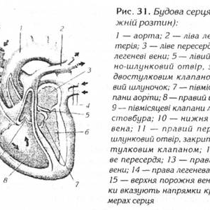
Серцево-судинна система
Будова Серцево-Судинної системи!

Slide 29
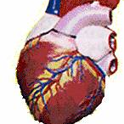
Будова Серця

Slide 30
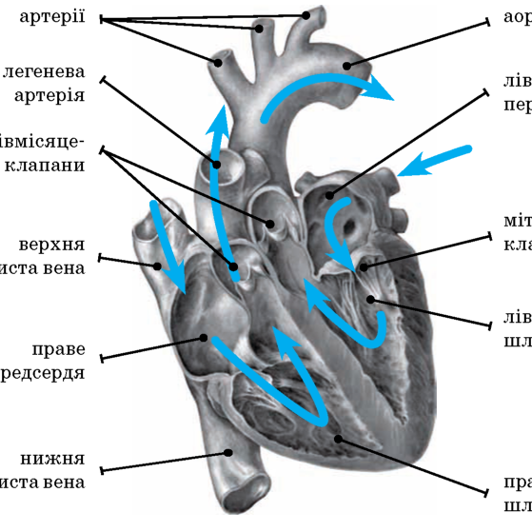
серце
Склад Серця!

Slide 31
висновок
ЩО Є ЗАПОРУКОЮ ДЛЯ ЗБЕРЕЖЕННЯ ЗДОРОВОГО СЕРЦЯ?
В момент реакції на стресор в організмі відбувається 1400 біохімічних реакцій! Тому важливо вчитися (часом протягом всього життя) мудро ставитися до того, що відбувається навколо, берегти серце, а значить – життя, своє та тих, кого ми любимо.
Виховувати треба змалечку та бути прикладом для наслідування для своїх дітей та онуків, ми ж бажаємо їм добра та довгото, щасливого життя.
Профілактика та лікування хвороб системи кровообігу мають бути комплексними.
В будь-якому віці 80% летальних випадків від серцево-судинних захворювань можна попередити. Тому важливо:
1. звільнитися від куріння (паління), в тому числі пасивного,
2. обрати для себе і своєї родини здорове харчування, контролювати вагу тіла, зменшити споживання солі і цукру, вживати більше круп, овочів, фруктів,
3. знати, що є норма, та контролювати артеріальний тиск
4. щодня мінімум 30 хвилин займатися фізичними вправами або танцями, ходити пішки.

Slide 32
висновок
Профілактика:
Оскільки ішемічна хвороба серця та інфаркт, в більшості випадків, є вираженням коронарної хвороби. Яка, в свою чергу, частіше за все є результатом атеросклерозу коронарних артерій серця, остільки профілактика ішемічної хвороби серця та інфаркту в основному збігається з профілактикою і лікуванням атеросклерозу, взагалі.
Важливо завжди мати при собі «Нітрогліцерин». Застосовувати його можна без побоювань з метою профілактики (перед тільки ще майбутніми фізичними та нервовими навантаженнями). Якщо одна таблетка не подіяла, то через 2-3 хвилини необхідно прийняти ще одну таблетку. Таблетки використовуються сублінгвально, тобто під язик. Якщо протягом 20-30 хвилин напад не проходить потрібно звертатися до лікаря, щоб уникнути такого ускладнення, як інфаркт міокарда і, як наслідок, можливості летального результату!

